Slide 1

Vocational School Graduate Academy
Web Developer
Pertemuan #15: PART 1
Membuat Fungsi Update & Delete
Dari/Ke Database

Slide 2


Profil Pengajar
Foto Pengajar
Contact
HP WA only :<no hp Pengajar>
Email :<email Pengajar>
Jabatan Akademik <tahun dan jabatan terakhir Pengajar>
Pendidikan
<riwayat pendidikan Pengajar>
Riwayat Pekerjaan
<riwayat pekerjaan Pengajar>
Foto Pengajar
Contact
HP WA only :<no hp Pengajar>
Email :<email Pengajar>

Slide 3
Membuat Fungsi Update & Delete dari/ke Database
Deskripsi Singkat mengenai Topik
Mengimplementasikan perancangan website form fill-in dengan fungsi create, read, update, dan delete dari/ke database.
Tujuan Pelatihan
Mengimplementasikan perancangan website form fill-in dengan fungsi create, read, update, dan delete dari/ke database
Materi Yang akan disampaikan:
Tugas : Tugas Pelatihan
Outcome/Capaian Pelatihan
Deskripsi Capaian

Slide 4
Perancangan Website Pendaftaran Siswa
Membuat website pendaftaran siswa
Membuat halaman website dengan fungsi Update dari/ke database
Membuat halaman website dengan fungsi Delete dari/ke database

Slide 5
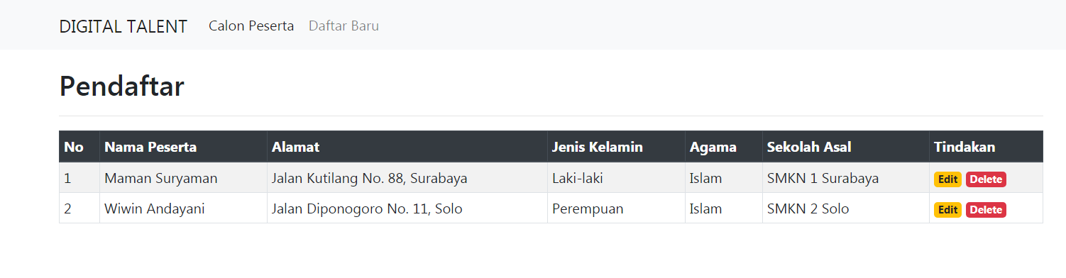
Perancangan Website Pendaftaran Siswa
Membuat Button/tombol dengan fungsi update dan hapus data.
Notes:
Pada halaman List Siswa, terdapat tombol “Hapus” dengan fungsi menghapus data siswa yang telah terdaftar. Data yang dihapus hanya 1 siswa bukan seluruhnya.

Slide 6
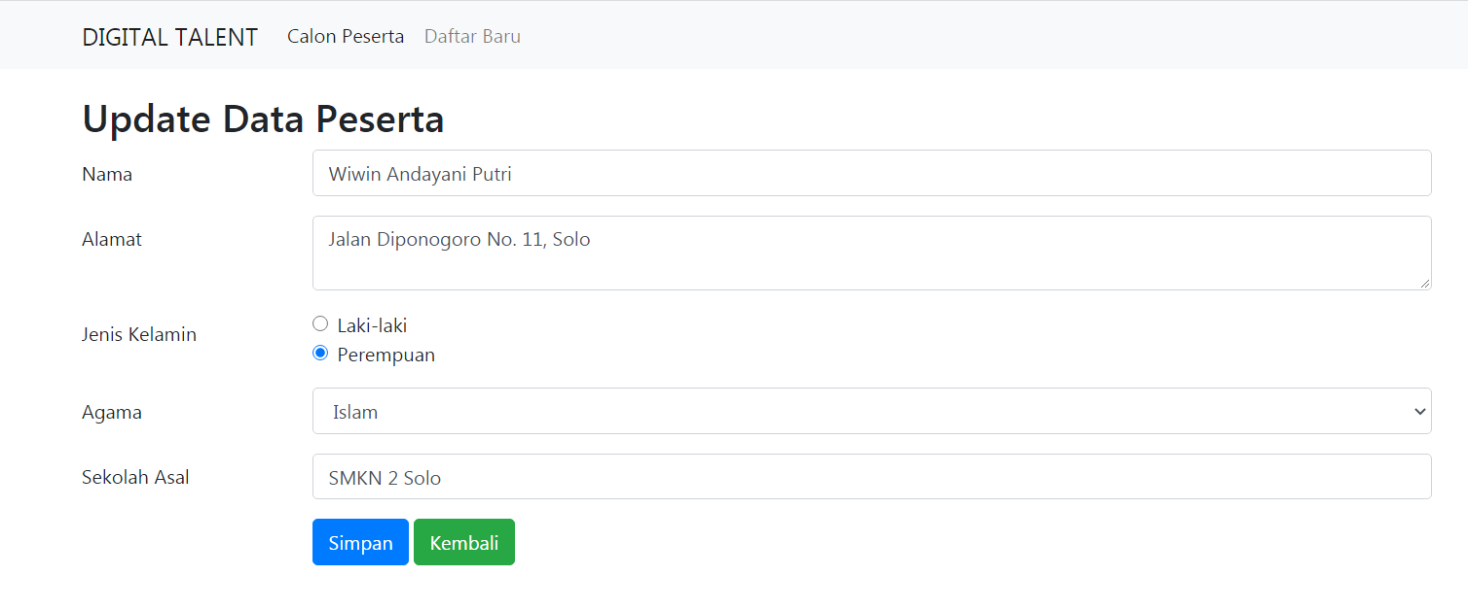
Perancangan Website Pendaftaran Siswa
Membuat halaman untuk fungsi Update/Edit data pada database.
Notes:
Sebelumnya telah dijelaskan mengenai halaman utama, halaman edit, dan halaman list siswa. Pada halaman list siswa terdapat tombol dengan fungsi beralih ke halaman edit data siswa yang telah terdaftar. Ini adalah halaman Edit Siswa yang telah terdaftar. Jika data-data tersebut diubah dan kemudian tekan tombol “Simpan” maka data pada database sebelumnya akan berubah dengan data yang baru. Selanjutnya beralih ke halaman List Siswa.

Slide 7
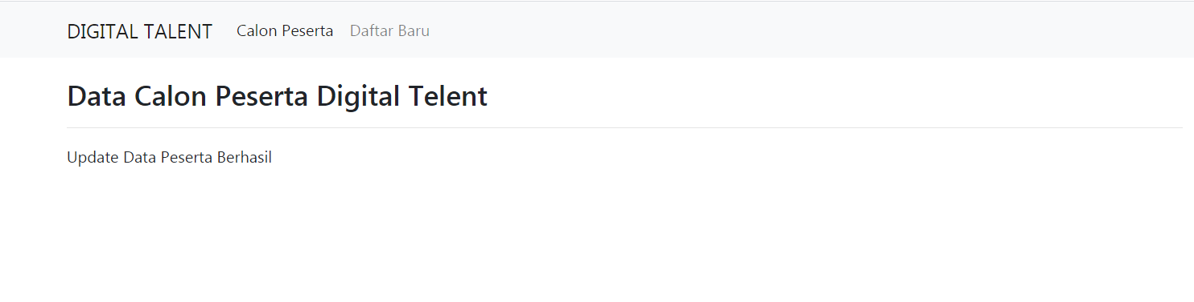
Perancangan Website Pendaftaran Siswa
Membuat halaman untuk fungsi Update berhasil.
Notes:
Sebelumnya telah dijelaskan mengenai halaman utama, halaman edit, dan halaman list siswa. Pada halaman list siswa terdapat tombol dengan fungsi beralih ke halaman edit data siswa yang telah terdaftar. Ini adalah halaman Edit Siswa yang telah terdaftar. Jika data-data tersebut diubah dan kemudian tekan tombol “Simpan” maka data pada database sebelumnya akan berubah dengan data yang baru. Selanjutnya beralih ke halaman List Siswa.

Slide 8
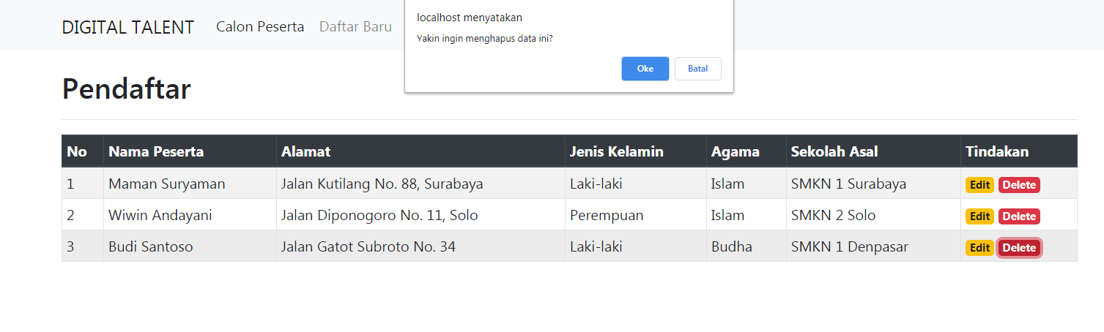
Perancangan Website Pendaftaran Siswa
Membuat konfirmasi untuk fungsi Delete data pada.
Notes:
Sebelumnya telah dijelaskan mengenai halaman utama, halaman edit, dan halaman list siswa. Pada halaman list siswa terdapat tombol dengan fungsi beralih ke halaman edit data siswa yang telah terdaftar. Ini adalah halaman Edit Siswa yang telah terdaftar. Jika data-data tersebut diubah dan kemudian tekan tombol “Simpan” maka data pada database sebelumnya akan berubah dengan data yang baru. Selanjutnya beralih ke halaman List Siswa.

Slide 9
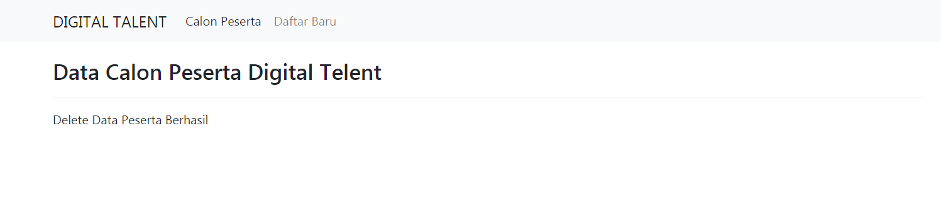
Perancangan Website Pendaftaran Siswa
Membuat halaman untuk fungsi Delete berhasil.
Notes:
Sebelumnya telah dijelaskan mengenai halaman utama, halaman edit, dan halaman list siswa. Pada halaman list siswa terdapat tombol dengan fungsi beralih ke halaman edit data siswa yang telah terdaftar. Ini adalah halaman Edit Siswa yang telah terdaftar. Jika data-data tersebut diubah dan kemudian tekan tombol “Simpan” maka data pada database sebelumnya akan berubah dengan data yang baru. Selanjutnya beralih ke halaman List Siswa.

Slide 10
Referensi:
SKKNI no.282 tahun 2016
Basis Data , Fathansyah
Pemrograman Data Base dengan MySQL, Dr.Eng. R. H. Sianipar

Slide 11





TERIMA KASIH
Notes:
https://drive.google.com/file/d/1jKnBDUesjTeEQ0fGjHWxVtKbRe2okeqs/view

